Slide 1
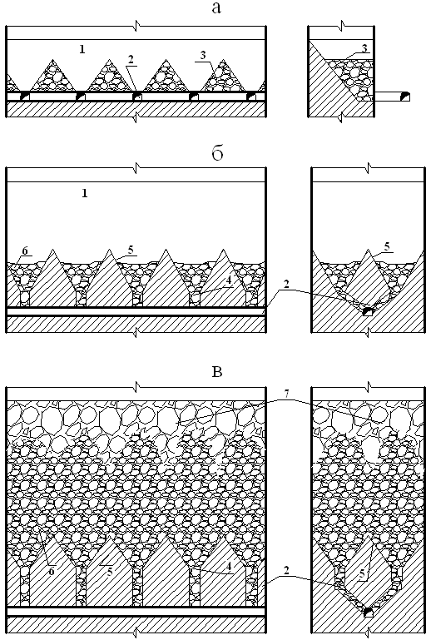
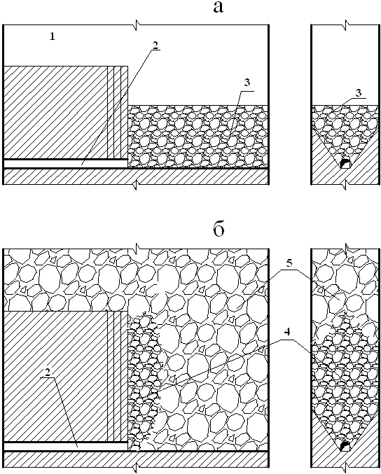
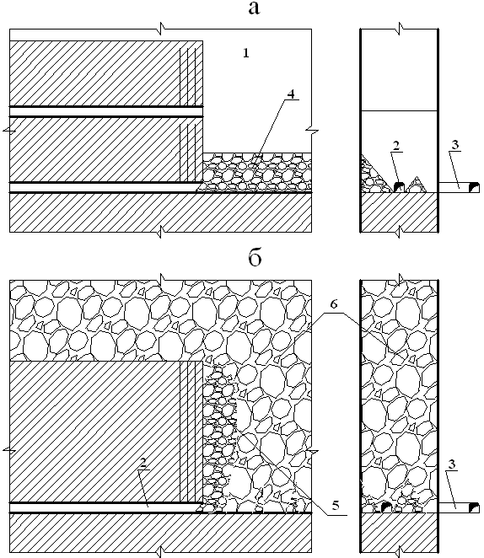
Доставка руды
6
а – из открытого выработанного пространства; б – под обрушенными породами
Торцовый выпуск руды.. 1 – открытое выработанное пространство; 2 – выработка выпуска руды; 3 – остатки отбитой руды; 4 – выпускаемая руда; 5 – обрушенные налегающие породы.
Площадно-торцовый выпуск руды. а – из открытого очистного пространства; б – под обрушенными породами.1 – открытое выработанное пространство; 2 – буро-доставочный штрек; 3 – погрузочный заезд; 4 – остатки отбитой руды; 5 – выпускаемая руда; 6 – обрушенная порода.
Площадный выпуск руды. 1 – открытое выработанное пространство; 2 – выработки выпуска руды; 3 – остатки отбитой руды; 4 – дучки; 5 – воронки; 6 – выпускаемая руда; 7 – обрушенные налегающие породы
Способы доставки руды.
Самотечная – доставка непосредственно по очистному пространству и рудоспускам. Отбитая горная масса перемещается под действием гравитационных сил.
Механизированная – доставка самоходным оборудованием, конвейерами, питателями и скреперными установками.
Взрывная – доставка руды по выработанному пространству к выпускным выработкам под действием силы взрыва.
Гидравлическая – доставка горной массы с использованием энергии воды. Применяется как вспомогательный способ для зачистки лежачего бока отработанного блока или панели.

Slide 2
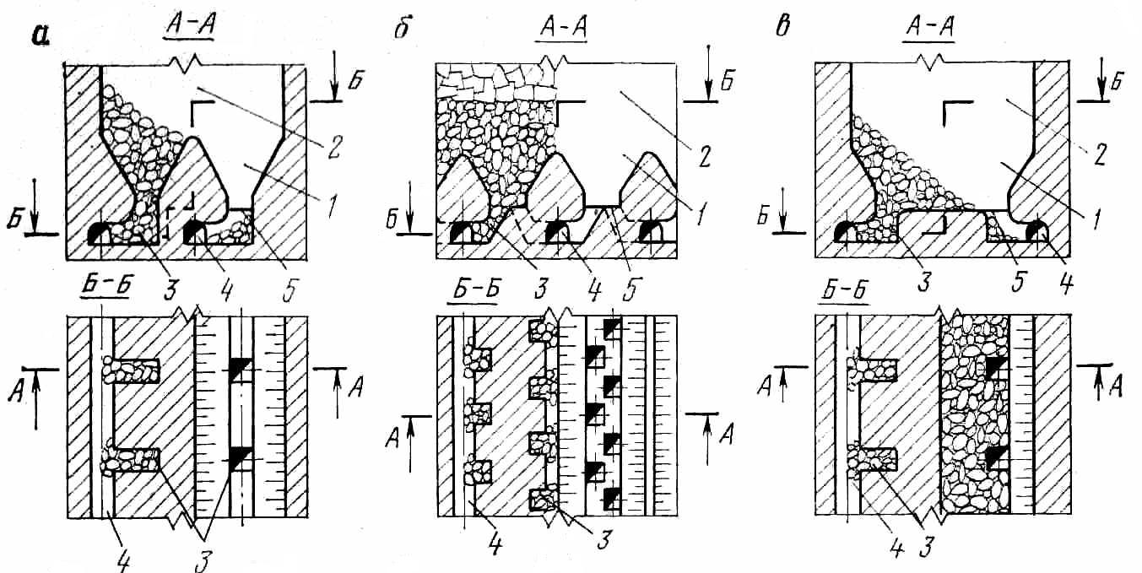
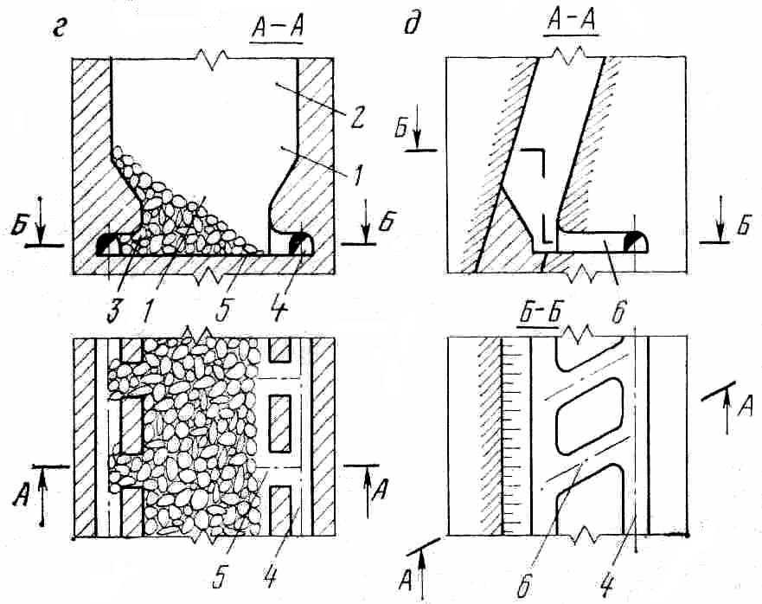
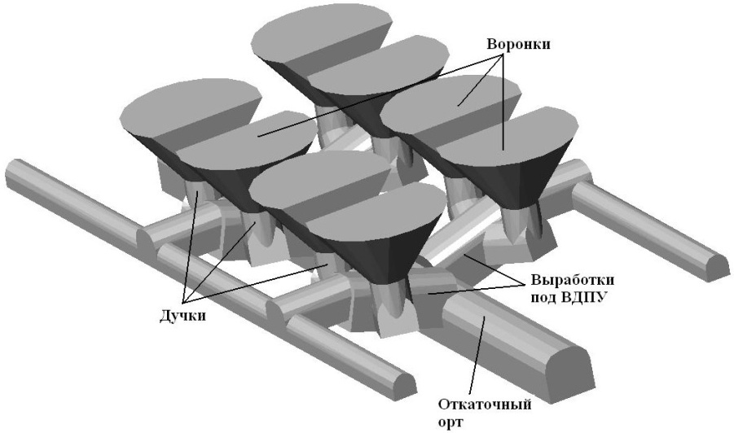
7
Рудоприемные выработки
Рудоприемные траншеи.
а – для одностороннего выпуска; б и в – для двустороннего выпуска; г – для двустороннего выпуска с плоским днищем; д – для одностороннего выпуска с плоским наклонным днищем. 1 – траншея; 2 – очистное пространство; 3 – выпускные выработки; 4 – откаточные выработки; 5 – дно траншеи; 6 - погрузочные заезды.
Подготовка основания блока воронками

Slide 3
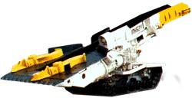
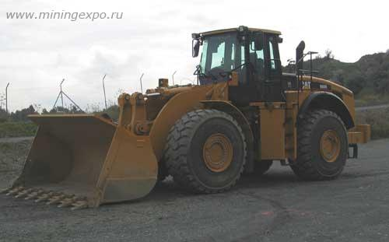
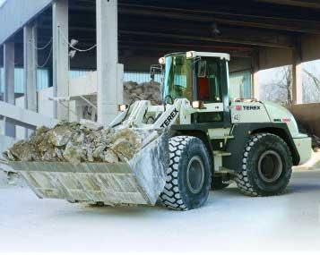
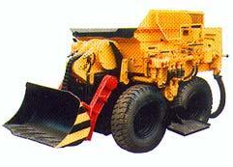
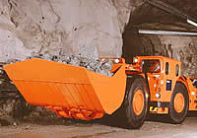


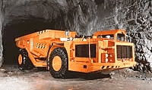
8
Погрузка и доставка руды самоходным оборудованием
Ковшовые погрузчики
Катерпиллер Терекс
Погрузочная машина с нагребающими лапами типа ПНБ.
а б
Погрузочно-транспортные машины.
а - Торо; б– СТ.
Погрузочно-транспортная машина ПТ-4
а б
Подземные автосамосвалы.
а – МоАЗ-7529 (Белоруссия)
б – Торо-40 (Финляндия);

Slide 4
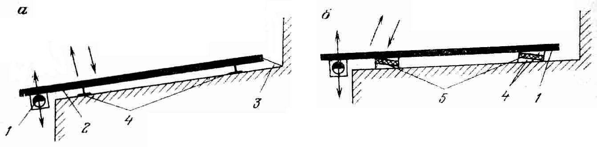
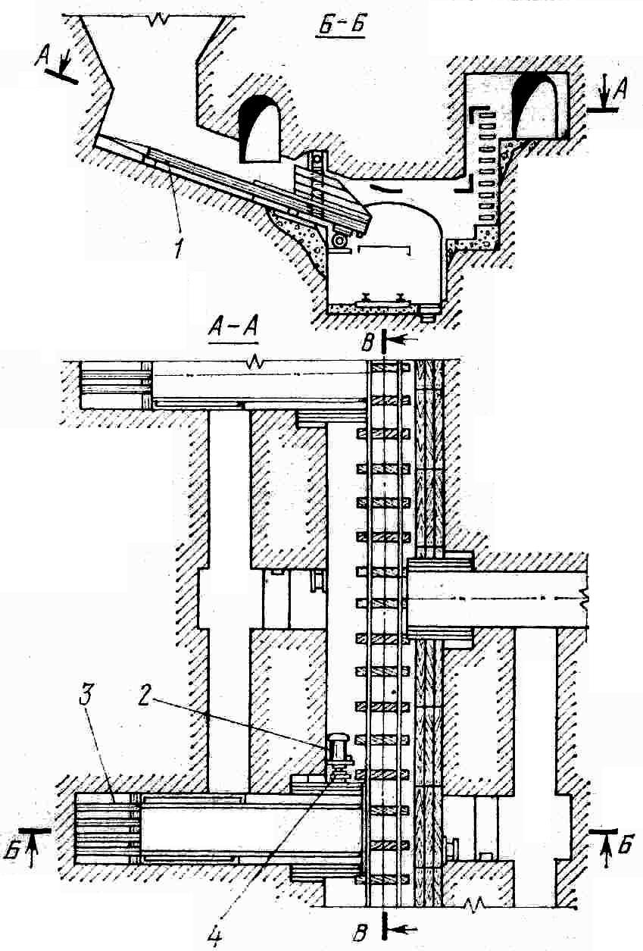
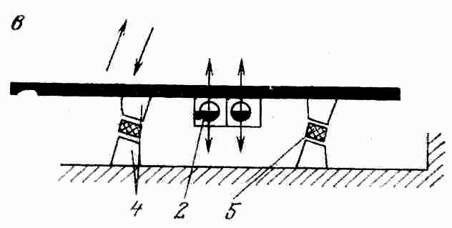
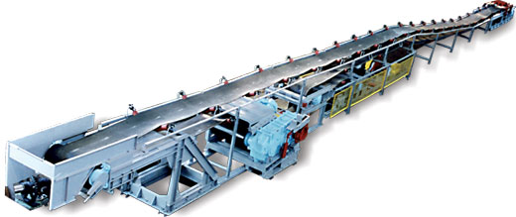
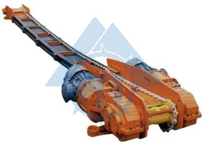
9
Выпуск и доставка руды питателями и конвейерами
Схемы вибропитателей. а – с ненаправленными колебаниями; б и в – с направленными колебаниями.
1 – вибратор; 2 – лоток; 3 – поддерживающие канаты; 4 – жесткие опоры; 5 – упругие элементы
а б
Выпуск руды вибропитателем ВДПУ.
1 – вибропитатель; 2 – электродвигатель; 3 – канаты крепления; 4 – эластичная муфта
Конвейеры. а – ленточный; б – скребковый.

Slide 5
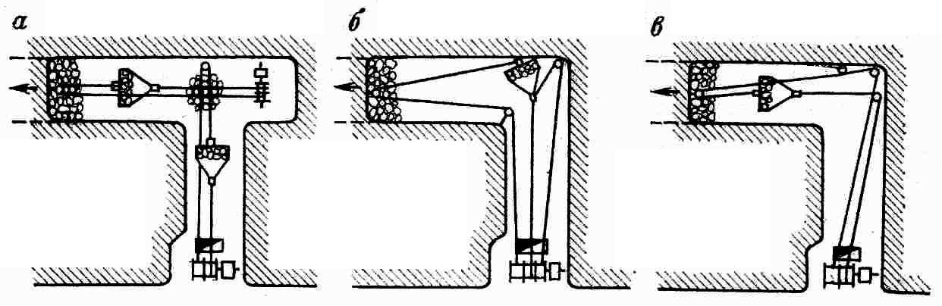
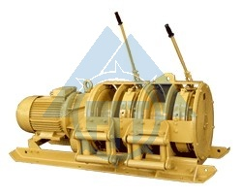
Скреперная доставка руды
10
а б
Схемы доставки руды скреперными установками.
а – двумя лебедками; б – одной трехбарабанной лебедкой; в – одной двухбарабанной лебедкой
Скреперные лебедки. а – 30ЛС-2П; б – 110ЛС
Взрывная доставка руды
Взрывная доставка – доставка рудной массы по пологой или наклонной почве очистного пространства за счет энергии взрыва при отбойке руды. Руда энергией взрывной волны отбрасывается к выпускным выработкам – траншеям или воронкам и далее она поступает в выработки доставки. Применяется взрывная доставка при отработке средней мощности и мощных пологих и наклонных залежей. Дальность доставки при угле наклона 20⁰ и 30-40⁰ достигает соответственно 30-40 и 60-80 м.
Взрывная доставка осуществляется следующим образом. Отбойку ведут одним или двумя веерами скважин. Нижние скважины в веере бурят горизонтальными для обеспечения при отбойке ровной поверхности почвы. Оставшаяся на почве руда зачищается перед очередным взрывом. Зачистку почвы ведут механическим (бульдозерами с дистанционным управлением) или гидравлическим способом.
Гидравлическая доставка руды
Гидравлическая доставка используется только как вспомогательный способ. Применяется для зачистки лежачего бока от оставшейся рудной мелочи после самотечной, механизированной и взрывной доставки. Руда перемещается за счет энергии струи воды, выходящей под давлением из насадки гидромонитора. Производительность гидродоставки обычно составляет 20-30 т/час.

